Slide 1
デモの見た目
2012/09/06
北口 沙也香
日付の○や，月の表示を無くせば，元々の検索結果の隣に，次の検索結果を表示できそうです
ひとまずこのレイアウトを目標に作成しようと思います
細かいデザインは適宜調整します

Slide 2
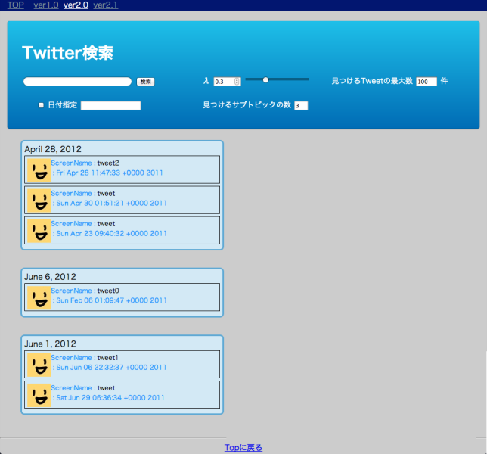
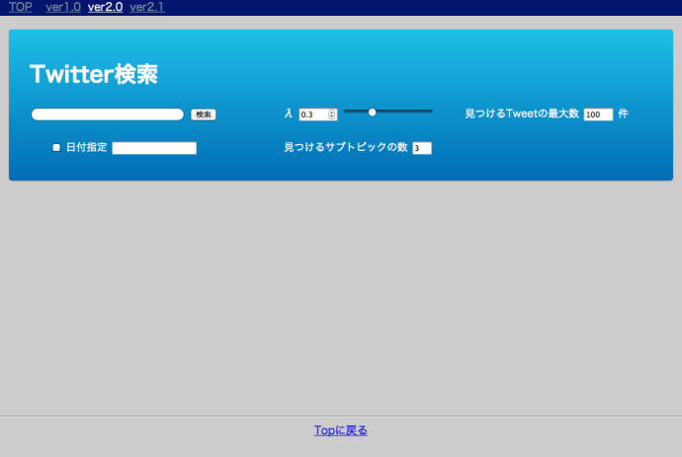
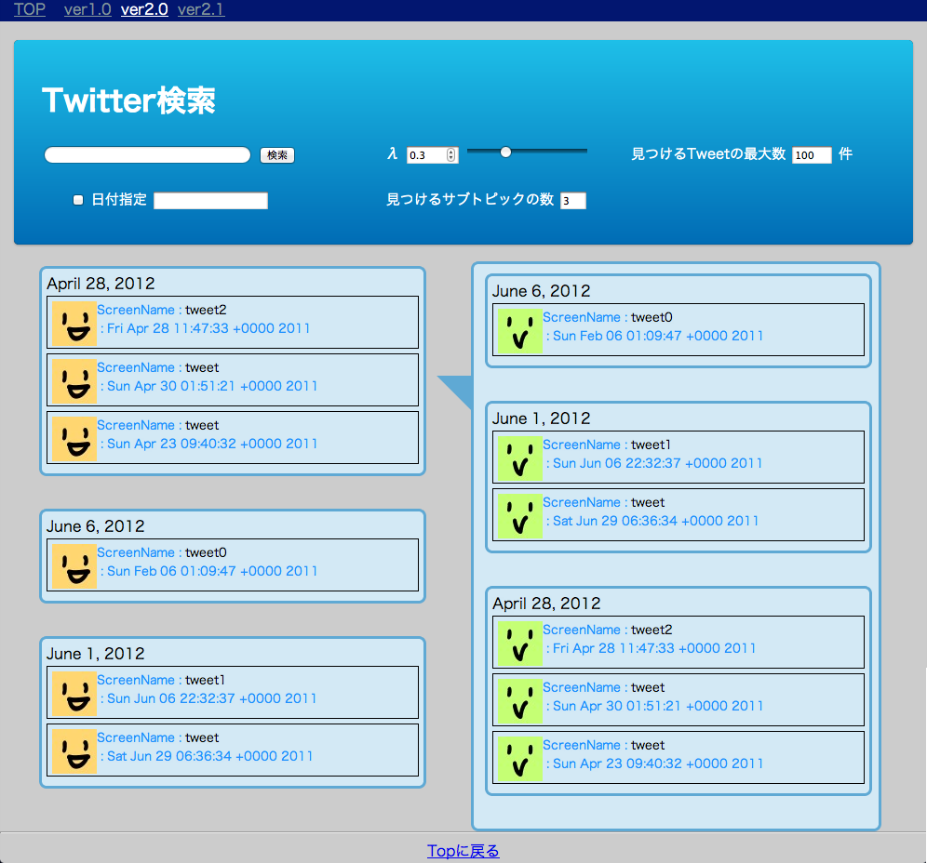
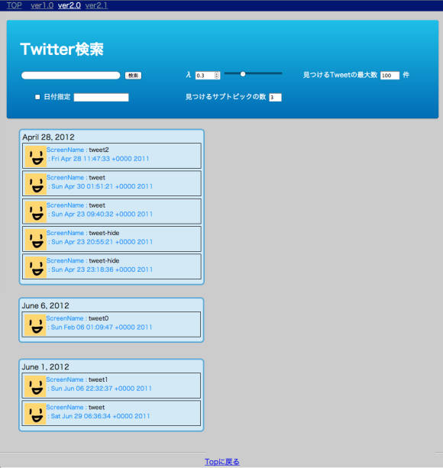
画面遷移図
クエリ入力
＆
検索ボタン押下
初期画面
検索結果表示（１段階目）
tweetを
ダブルクリック
tweetをクリック
つづく
検索結果表示（２段階目）
非表示tweet 開閉

Slide 3
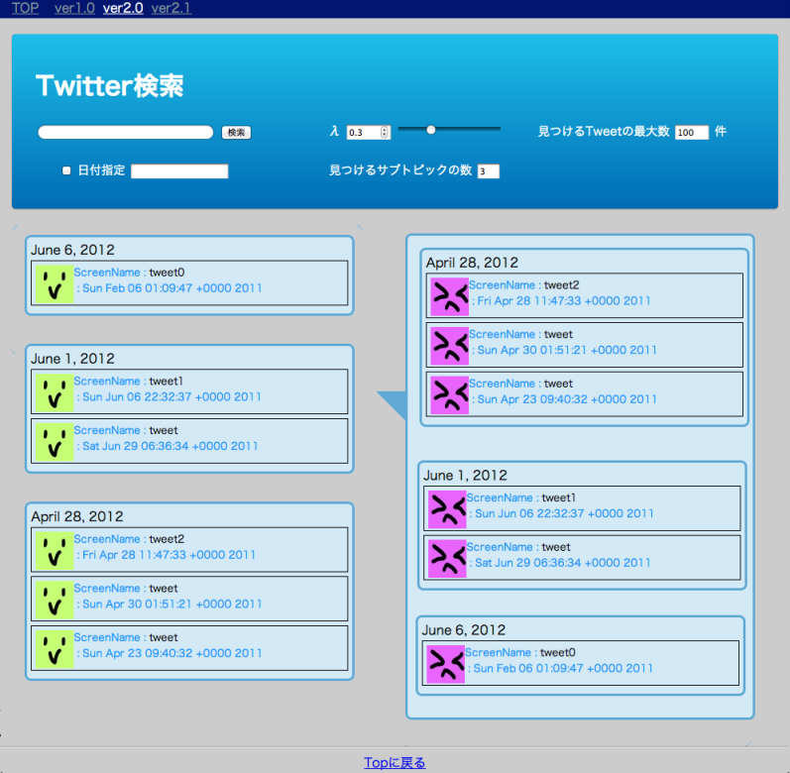



画面遷移図
のtweetを
ダブルクリック
検索結果表示（２段階目）
検索結果表示（３段階目）
のtweetを
ダブルクリック
のtweetを非表示にして，
ダブルクリックされた のtweetから検索した のtweetを新たに表示
ダブルクリックされた
tweetを元に再検索し，
のtweetを更新
のtweetを再び表示する機能も検討中です

Slide 4
検索結果表示（2段階目）
のtweetを
非表示ツイートの
展開/折りたたみ
（今までと同じ）
そのtweetをクエリとして再検索し，結果を横に吹き出しで表示．
クリック
ダブルクリック

